Slide 1


Формувальне
оцінювання
навчальних досягнень
учнів у НУШ
Вчитель початкових класів
Конотопської спеціалізованої
школи І-ІІІ ступенів №12
Ващенко І.А.

Slide 2
Оцінювання відбувається
на основі відповідної
нормативно-правової бази
Методичні рекомендації щодо оцінювання результатів навчанняучнів 1-4- х класів закладів загальної середньої освіти
(наказ Міністерства освіти і науки України від 13.07.2021 № 813)

Slide 3
НУШ орієнтована на педагогіку співробітництва.
Вчителі та учні несуть взаємну відповідальність за результати навчання. Це робить формувальне оцінювання невіддільним складником навчального процесу
Оцінювання
рекомендуємо розглядати як процес отримання даних про стан сформованості результатів навчання учнів, аналіз отриманих даних та формулювання на його основі суджень про об'єкт, який оцінюють.

Slide 4

Формувальне
Само
Оцінювання
Підсумкове

Slide 5
Що таке формувальне оцінювання?
Формувальне оцінювання стало вже звичним для учнів та педагогів Нової української школи (НУШ). Утім, ще досить рідко зустрічається у старшій школі (5-9 класи). Частково тому, що підзаконні документи розроблені поки лише для Нової української школи, хоча використовувати таке оцінювання закон передбачає на всіх рівнях освіти.
ФО розвиває активну позицію учнів щодо власного процесу навчання, а ще впевненість у собі та своїх можливостях, передусім звертають увагу на позитивні сторона, а не на недоліки

Slide 6
Це оцінювання, яке допомагає учню "навчитися вчитися"
- учень має навчитися ставити конкретні цілі свого навчання,
- планувати, як їх досягти,
вчитися самостійно знаходити та виправляти свої помилки,
оцінювати свої успіхи та невдачі,
планувати шлях від неуспіху до успіху.
Завдання формувального оцінювання
Визначити досягнення на кожному з етапів навчання
Адаптувати освітній процес
Звертати увагу на здобутки
Запобігти проблемам у навчанні
Стимулювати бажання вчитися
Запобігати побоюванням помилитися
ФО сфокусоване на русі до якісних змін у різних сферах розвитку дитини:
Соціальній
Емоційній
когнітивній

Slide 7
Як організувати формувальне оцінювання:
Залучати учнів до встановлення цілей навчання
Розроблювати критерії оцінювання
Забезпечити зворотний зв’язок
Змотивувати учнів до взаємооцінювання, самооцінювання
Коригувати процес навчання з огляду на результат
Критерії оцінювання
Відповідно до кожного виду роботи
Обов’язкові
результати
навчання та
компетентності
учнів початкової
школи
Очікувані результати,
зазначені в освітній
програмі закладу
загальної середньої
освіти
Визначаються вчителем

Slide 8
Відповідно до пункту 22 статті 1
Закону України “Про освіту”
Результати навчання – знання, уміння, навички, способи мислення, погляди, цінності інші особисті якості набуті у процесі навчання, виховання, розвитку, які можна ідентифікувати, спланувати,виміряти, оцінити та які особа здатна продемонструвати після завершення освітньої програми або окремих освітніх компонентів
Результати навчання
Об’єктивні
Особистісні надбання
- Знання про предмети і явища навколишнього світу
- Взаємозв’язки та відношення між ними
- Уміння і навички оперувати знаннями
- Уміння застосовувати набутий досвід навчальних дій
досвід творчої діяльності, що відображено в обов’язкових
результатах навчання визначених освітній програмі
- Активність, ініціативність,
- Старанність, наполегливість
- Комунікабельність, здатність співпрацювати
- Самостійність, відповідальність
- Ціннісні ставлення, які учні виявляють у процесі
досягнення результату

Slide 9
Результати формувального оцінювання
Оцінні судження
учителя/учня/батьків
Оцінні судження вчителя об’єктивні,
конкретні, чіткі, лаконічні,
доброзичливі, слугують зразком для
формулювання оцінних суджень учнями
Відображають прогрес учнів та поради щодо
подолання утруднень, за їх наявності, у
досягненні очікуваних результатів навчання
відповідно до програмових вимог

Slide 10
Однією з ключових змін в оцінюванні
є підхід до вираження оцінки.
На зміну узагальненій бальній оцінці запропоновано
використовувати вербальну оцінку, яка окрім оцінювального
судження про досягнення може ще називати і рівень
результату навчання.
Оцінювальне судження називати вербальна оцінка,
оцінювальне судження із зазначенням рівня результату – рівнева оцінка.
Вербальну і рівневу оцінки можуть виражати як усно, так і письмово.
Рівень результату навчання позначають буквами:
«початковий» (П)
«середній» (С)
«достатній» (Д)
«високий» (В).

Slide 11
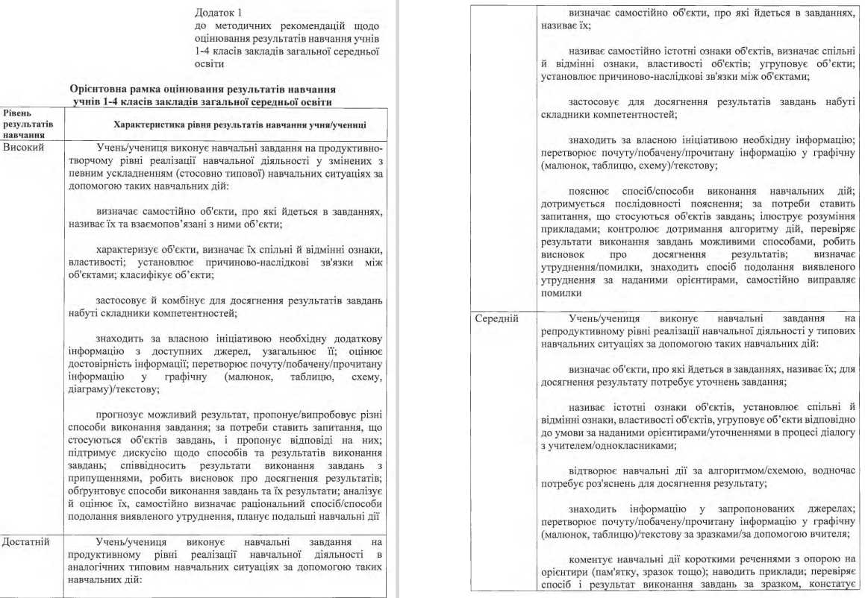
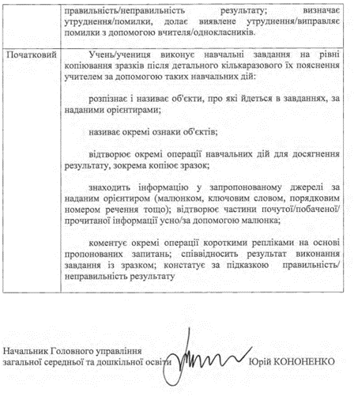
Формулювання оцінювальних суджень, визначення рівня
результату навчання здійснювати на основі
Орієнтовної рамки оцінювання результатів навчання
здобувачів початкової освіти (додаток 1)

Slide 12
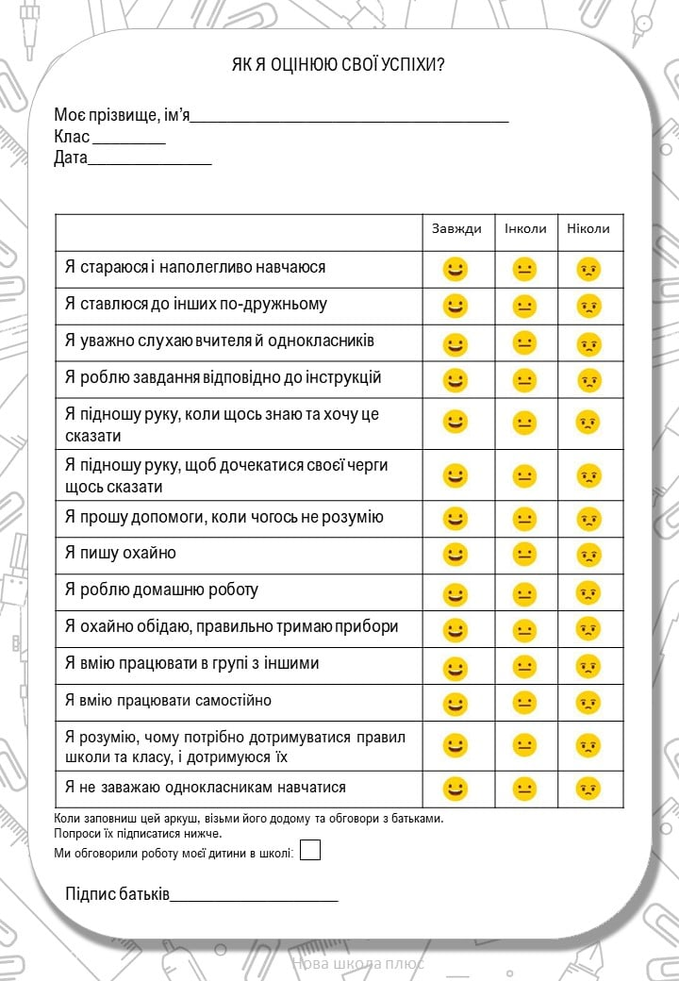
конфіденційна інформація
ОЦІНКА
Інформування батьків може відбуватись під час індивідуальних зустрічей, шляхом записів оцінювальних суджень у робочих зошитах учня/учениці, інших носіях зворотного зв’язку з батьками(паперових/ електронних щоденниках учнів тощо), фіксації результатів навчання у свідоцтвах досягнень учня/учениці (додатки 2, 3).

Slide 13
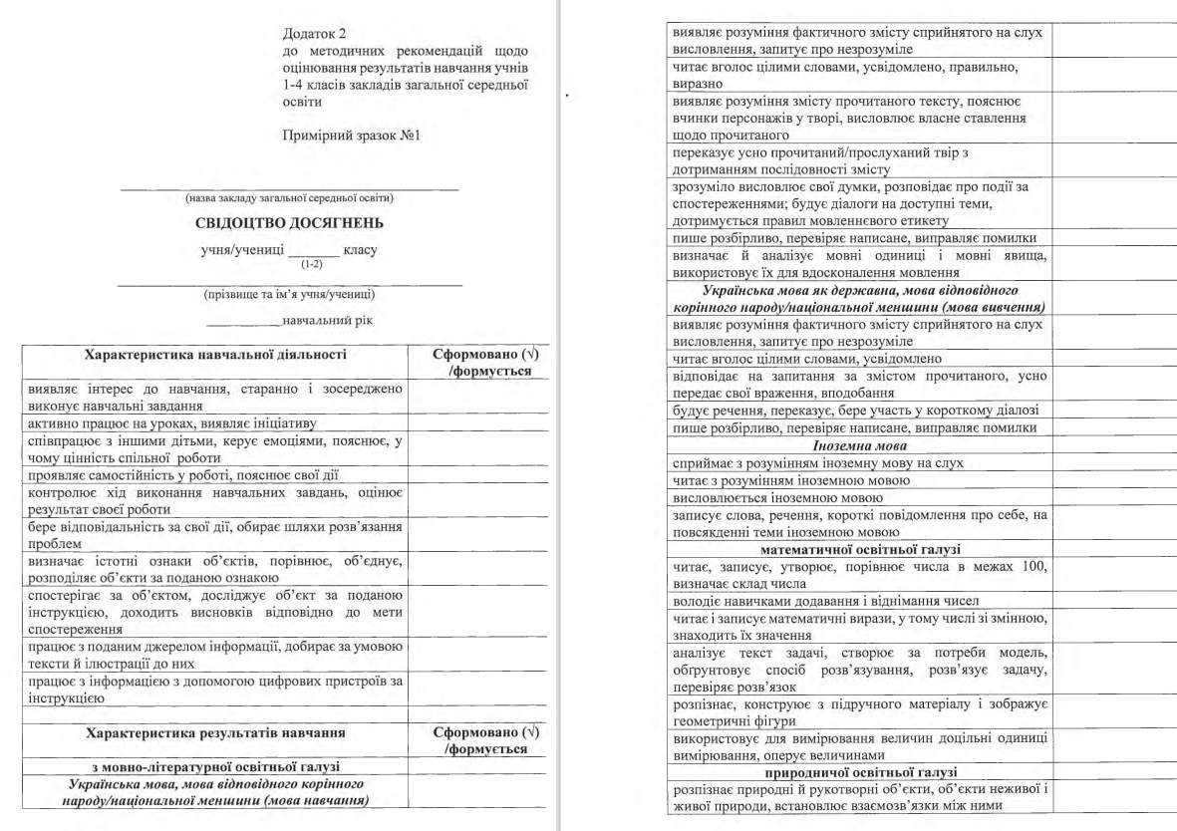
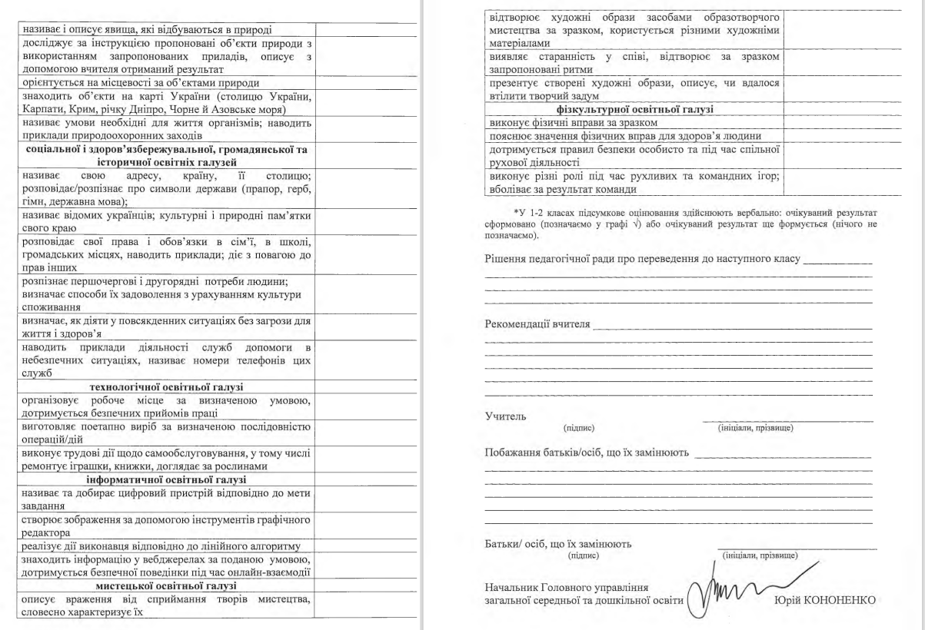

Slide 14
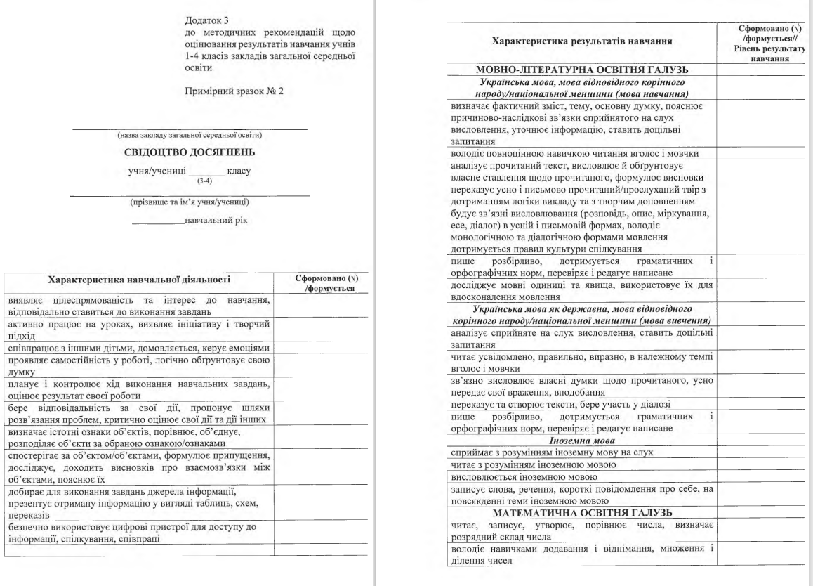
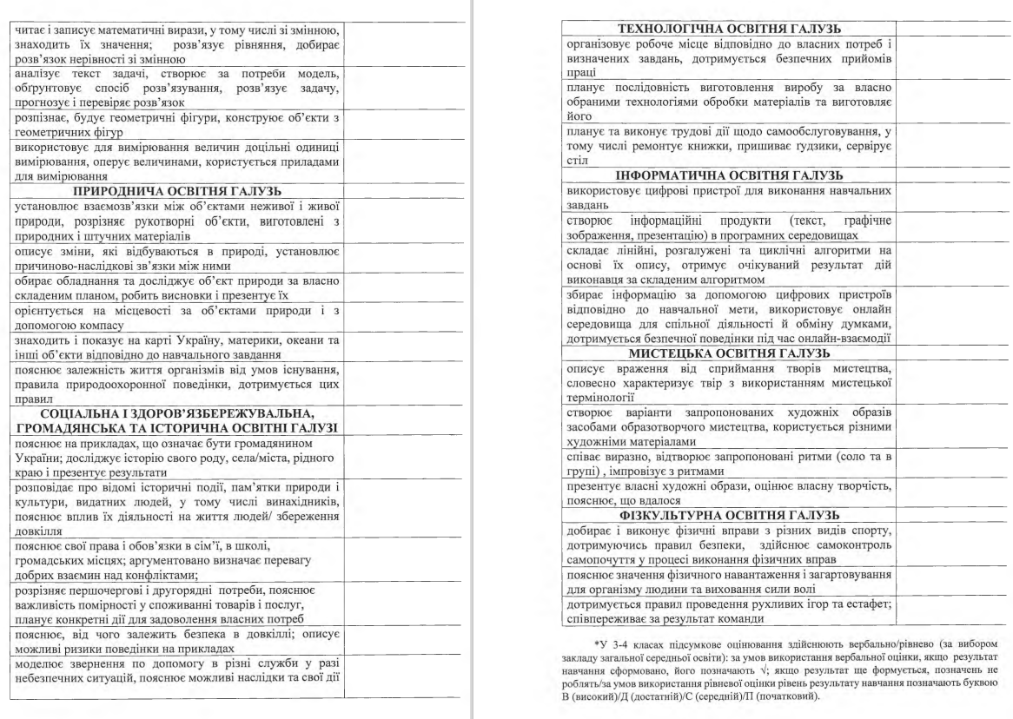
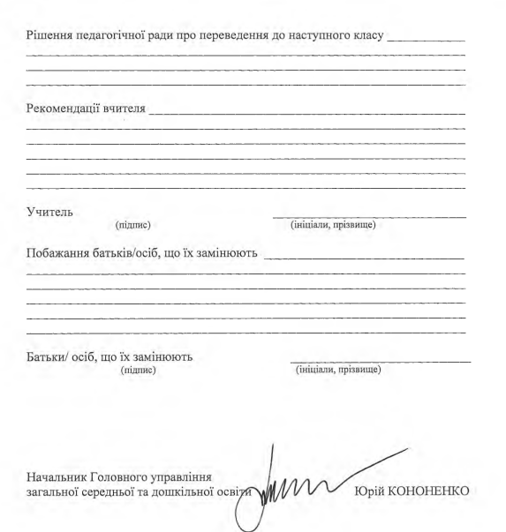

Slide 15
Підсумкове оцінювання
Діагностичні роботи
Усні чи письмові, у формі тестових завдань, цифровій формі (зокрема тестування в електронному форматі), комбінованої роботи, практичної роботи, усного опитування тощо
Завдання розробляються з урахуванням обов’язкових результатів навчання та відповідних умінь
Форми і види оцінювання, зміст завдань учитель обирає самостійно з урахуванням особливостей учнів класу

Slide 16
Підсумкове оцінювання
Визначається рівень сформованості кожного загального навчального результату у відповідності до логіки та послідовності його формування згідно з навчальною програмою
Результати проведення діагностичних робіт у класному журналі не фіксуються.
Об’єктом підсумкового оцінювання є результати навчання учнів за рік.
Основою для підсумкового оцінювання результатів навчання за рік можуть бути:
Результат виконання тематичних діагностувальних робіт;
Записи оцінювальних суджень;
Спостереження вчителя у процесі формувального оцінювання
Підсумкову(річну) оцінку фіксують у класному журналі і свідоцтвах досягнень учнів

Slide 17
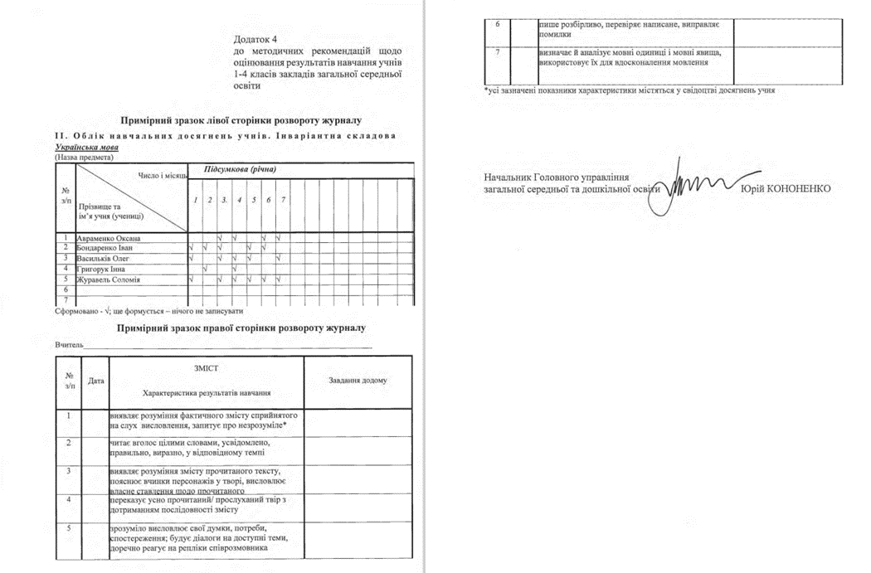

Slide 18
Підставою для зарахування учнів до 5 класу є свідоцтво досягнень учня, у якому результати навчання можуть бути схарактеризовані вербальною або рівневою оцінкою, що залежить від вибору закладом загальної середньої освіти, що затверджене рішенням педагогічної ради.
Оригінал документа пропонується зберігати батькам учнів, або особам, що їх замінюють.
Копію документа з відміткою “Згідно з оригіналом”, що закріплено печаткою, рекомендовано зберігати в особовій справі учня.
В особовій справі доцільно лише зазначати рішення про переведення
на наступний рік навчання.

Slide 19



